Slide 1


LỚP
12
GIẢI TÍCH
Chương 2: HÀM SỐ LŨY THỪA
HÀM SỐ MŨ VÀ HÀM SỐ LÔGARIT
Bài 4:HÀM SỐ MŨ VÀ HÀM SỐ LÔGARIT
I
HÀM SỐ MŨ
BÀI TẬP TRẮC NGHIỆM
Notes:
Hiệu ứng chưa đồng nhất và hợp lí. Nên để khung xuất hiện trước.

Slide 2
Bài toán . (Lãi kép)
Một người gửi số tiền 1 triệu đồng vào một ngân hàng với lãi suất 7%/năm. Biết rằng nếu không rút tiền ra khỏi ngân hàng thì cứ sau mỗi năm số tiền lãi sẽ được nhập vào vốn ban đầu (người ta gọi đó là lãi kép). Hỏi người đó được lĩnh bao nhiêu tiền sau n năm ( ), nếu trong khoảng thời gian này không rút tiền ra và lãi suất không thay đổi?

Slide 3
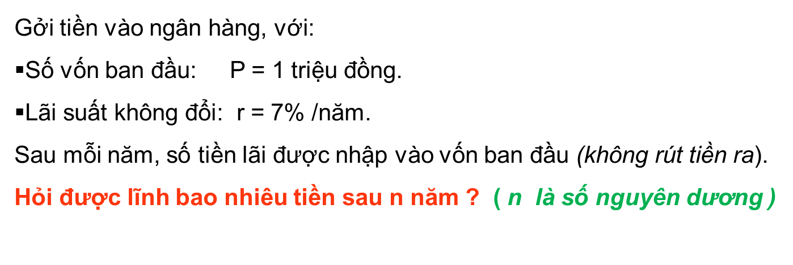
Tóm tắt bài toán :
Giải: Giả sử:
, P = 1; r = 0,07
.Sau năm thứ nhất:
Tiền lãi được: T1 = P. r = 1. 0,07= 0,07 triệu.
Số tiền được lãnh: P1 = P + T1 = P+P.r = P(1+r) = 1,07 triệu.
.Sau năm thứ hai:
Tiền lãi được: T2 = P1. r = P(1+r).r = 1,07 . 0,07= 0,0749 triệu.
Số tiền được lãnh: P2 = P1 + T2 = P(1+r) + P(1+r).r
= triệu.
Vậy sau n năm người đó lãnh:
Bài toán thực tế trên đưa chúng ta đến việc xét các hàm số có dạng

Slide 4
Bài 4: HÀM SỐ MŨ. HÀM SỐ LÔGARIT
TIẾT 31. HÀM SỐ MŨ

Slide 5
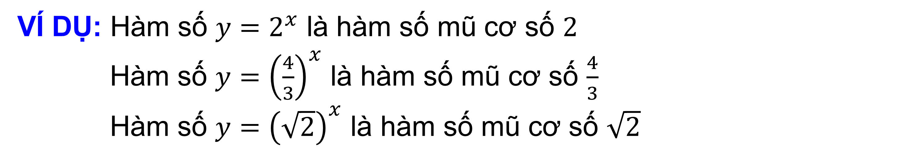
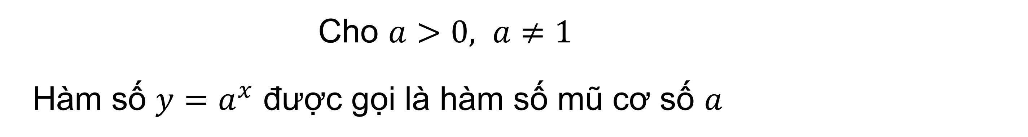
I
HÀM SỐ MŨ
Em hãy cho vài ví dụ
về hàm số mũ.
1. Định nghĩa
Cho $a>0, a≠1$
Hàm số $y=a^{x}$ được gọi là hàm số mũ cơ số $a$
Củng cố:
Hàm số nào sau đây là hàm số mũ ? Cho biết cơ số ?
VÍ DỤ: Hàm số $y=2^{x}$ là hàm số mũ cơ số $2$
Hàm số $y={\left(\frac{4}{3}\right)}^{x}$ là hàm số mũ cơ số $\frac{4}{3}$
Hàm số $y={\left(\sqrt{2}\right)}^{x}$ là hàm số mũ cơ số $\sqrt{2}$
Là hàm số mũ, cơ số
Là hàm số mũ, cơ số
Không là hàm số mũ
Là hàm số mũ, cơ số
Notes:
.Nên đảo lại tử mẫu giống SGK cho HS dễ theo dõi. Chỗ nhận xét chưa đúng . Phải thay là “ Thương ….” như sách giáo khoa.
Số phức nghịch đảo không được kí hiệu là $z^{−1}$.

Slide 6
Em hãy dùng máy tính giới hạn sau:
Ta có kết quả:
Kết hợp với cách tính đạo hàm bằng định nghĩa, ta dễ dàng chứng minh
được công thức tính đạo hàm của hàm số mũ như sau.

Slide 7
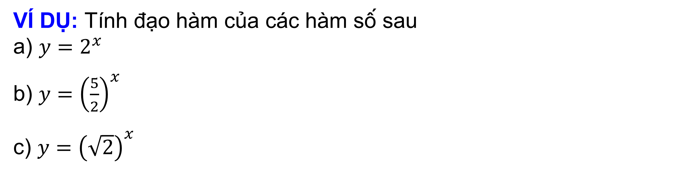
I
HÀM SỐ MŨ
2. Đạo hàm của hàm số mũ
ĐỊNH LÍ 1:
Hàm số $y=e^{x}$ có đạo hàm tại mọi $x$ và ${\left(e^{x}\right)}^{′}=e^{x}$.
ĐỊNH LÍ 2:
Hàm số $y=a^{x}$ $\left(a>0, a≠1\right)$ có đạo hàm tại mọi $x$ và ${\left(a^{x}\right)}^{′}=a^{x}.lna$.
VÍ DỤ: Tính đạo hàm của các hàm số sau
$y=2^{x}$
b) $y={\left(\frac{5}{2}\right)}^{x}$
c) $y={\left(\sqrt{2}\right)}^{x}$
$$⇒y′=2^{x}.ln2$$
$$⇒y′={\left(\frac{5}{2}\right)}^{x}.ln\frac{5}{2}$$
$$⇒y′={\left(\sqrt{2}\right)}^{x}.ln\sqrt{2}=\frac{1}{2}{\left(\sqrt{2}\right)}^{x}.ln2$$
Notes:
.Nên đảo lại tử mẫu giống SGK cho HS dễ theo dõi. Chỗ nhận xét chưa đúng . Phải thay là “ Thương ….” như sách giáo khoa.
Số phức nghịch đảo không được kí hiệu là $z^{−1}$.

Slide 8
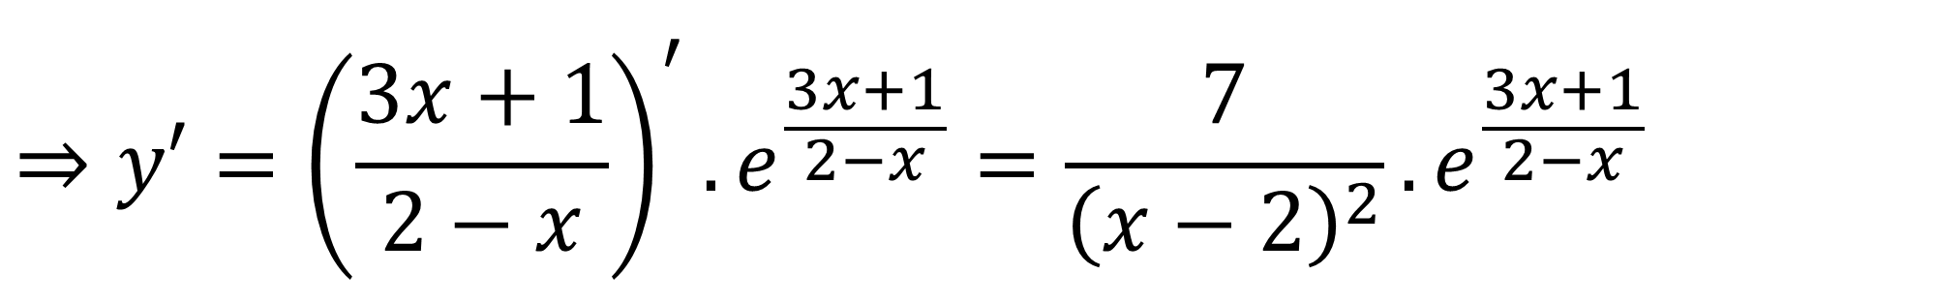
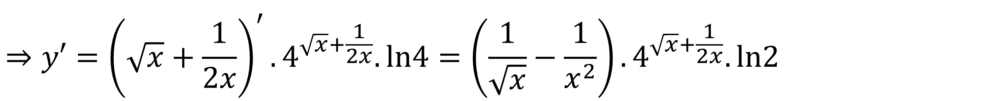
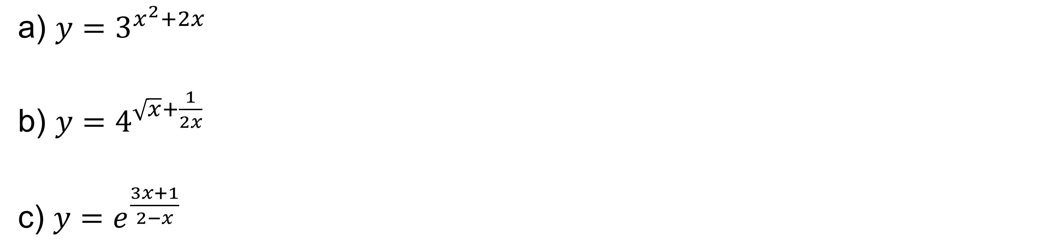
II
HÀM SỐ MŨ
CHÚ Ý: Đối với hàm hợp $y=a^{u\left(x\right)}$, ta có: ${\left(a^{u}\right)}^{′}=u′.a^{u}.lna$, ${\left(e^{u}\right)}^{′}=u′.e^{u}$
VÍ DỤ: Tính đạo hàm của các hàm số sau
$$⇒y′={\left(x^{2}+2x\right)}^{′}.3^{x^{2}+2x}.ln3=\left(2x+2\right).3^{x^{2}+2x}.ln3$$
$y=3^{x^{2}+2x}$
$y=4^{\sqrt{x}+\frac{1}{2x}}$
$y=e^{\frac{3x+1}{2−x}}$
$$⇒y′={\left(\sqrt{x}+\frac{1}{2x}\right)}^{′}.4^{\sqrt{x}+\frac{1}{2x}}.ln4=\left(\frac{1}{\sqrt{x}}−\frac{1}{x^{2}}\right).4^{\sqrt{x}+\frac{1}{2x}}.ln2$$
$$⇒y′={\left(\frac{3x+1}{2−x}\right)}^{′}.e^{\frac{3x+1}{2−x}}=\frac{7}{{\left(x−2\right)}^{2}}.e^{\frac{3x+1}{2−x}}$$
Notes:
.Nên đảo lại tử mẫu giống SGK cho HS dễ theo dõi. Chỗ nhận xét chưa đúng . Phải thay là “ Thương ….” như sách giáo khoa.
Số phức nghịch đảo không được kí hiệu là $z^{−1}$.

Slide 9

Đồ thị hàm số
có hình dạng như thế nào? và hàm số đó có tính chất gì ???

Slide 10
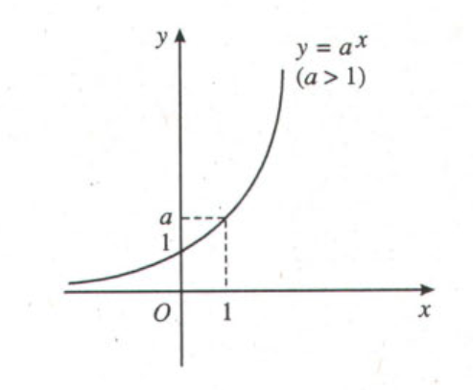
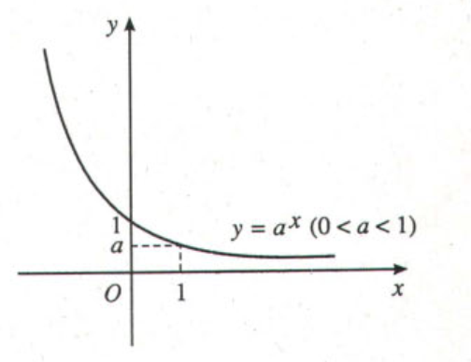
3. Đồ thị và tính chất của hàm số
HOẠT ĐỘNG NHÓM.
Dựa vào đồ thị hàm số mũ, em hãy điền hoàn chỉnh vào bảng tóm tắt tính chất của
hàm số mũ.

Slide 11
3. Đồ thị và tính chất của hàm số
Tập xác định
Đạo hàm
Chiều biến thiên
Tiệm cận
Đồ thị
: hàm số luôn đồng biến
: hàm số luôn nghịch biến
trục 0x là tiệm cận ngang
Đi qua (0;1) và (1;a) nằm phía trên trục hoành.

Slide 12




BÀI TẬP TRẮC NGHIỆM
Câu 1.
Đồ thị sau đây là đồ thị của hàm số nào?
.
$$\text{A}\text{. }$$
B
$\text{B}\text{.}$
$\text{C}\text{.}$
$\text{D}\text{.}$
Notes:
Giữ lại từ các hiệu ứng 4. Các hiệu ứng dùng đồng nhất từ trái sang phải.
Viết $\overline{z}$ sai ở hiệu ứng 5.
Tách hiệu ứng 6 thảnh 2 hiệu ứng.

Slide 13


BÀI TẬP TRẮC NGHIỆM
Câu 2.
Hàm số có đồ thị là hình nào sau đây ?
.
$$\text{A}\text{. }$$
B
$\text{D}\text{.}$
$\text{B}\text{.}$
$\text{C}\text{.}$
Notes:
Giữ lại từ các hiệu ứng 4. Các hiệu ứng dùng đồng nhất từ trái sang phải.
Viết $\overline{z}$ sai ở hiệu ứng 5.
Tách hiệu ứng 6 thảnh 2 hiệu ứng.

Slide 14
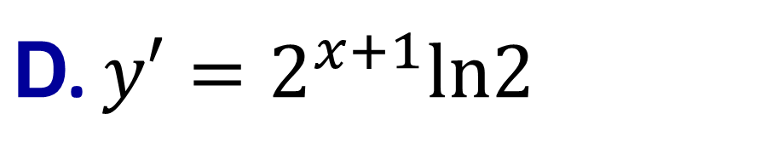

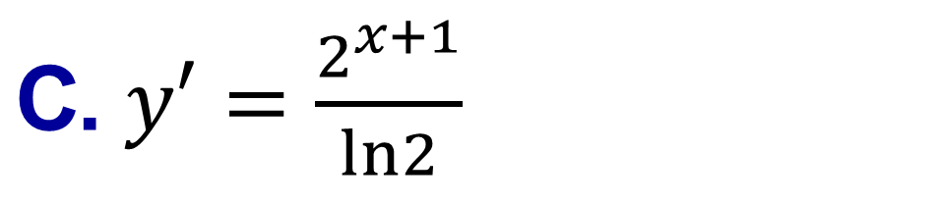
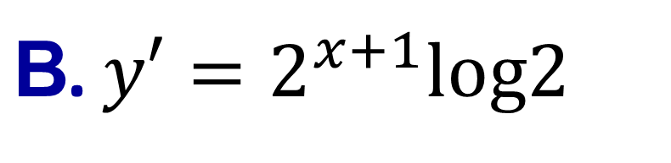
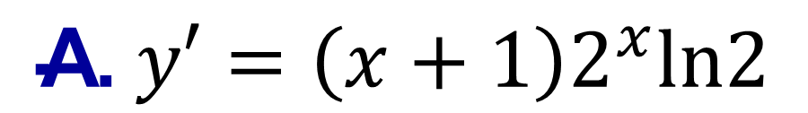
BÀI TẬP TRẮC NGHIỆM
Câu 3.
Tính đạo hàm của hàm số $y=2^{x+1}$.
$\text{C}\text{.}$ $y′=\frac{2^{x+1}}{ln2}$
D
$$\text{A}\text{. }y′=\left(x+1\right)2^{x}ln2$$
$\text{B}\text{.}$ $y′=2^{x+1}log2$
$\text{D}\text{.}$ $y′=2^{x+1}ln2$
Bài giải
Ta có: $y′=2^{x+1}ln2$.
$$\text{Ch}\text{ọ}\text{n} \text{D}\text{.}$$
Notes:
Giữ lại từ các hiệu ứng 4. Các hiệu ứng dùng đồng nhất từ trái sang phải.
Viết $\overline{z}$ sai ở hiệu ứng 5.
Tách hiệu ứng 6 thảnh 2 hiệu ứng.

Slide 15
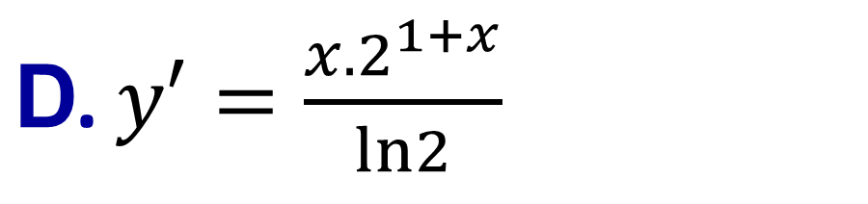


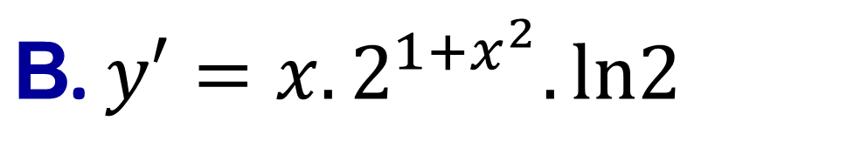
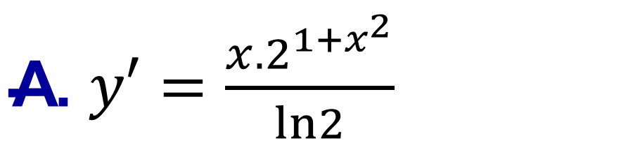
BÀI TẬP TRẮC NGHIỆM
Câu 4.
Tính đạo hàm của hàm số $y=2^{x^{2}}.$
$\text{A}\text{.}$ $y′=\frac{x.2^{1+x^{2}}}{ln2}$
B
$\text{D}\text{.}$ $y′=\frac{x.2^{1+x}}{ln2}$
$\text{B}\text{.}$ $y′=x.2^{1+x^{2}}.ln2$
$$\text{C}\text{.} y′=2^{x}.ln2^{x}$$
Bài giải
Ta có: $y′={\left(x^{2}\right)}^{′}.2^{x^{2}}.ln2=2x.2^{x^{2}}.ln2=x.2^{1+x^{2}}.ln2$.
$$\text{Ch}\text{ọ}\text{n} \text{B}\text{.}$$
Notes:
Giữ lại từ các hiệu ứng 4. Các hiệu ứng dùng đồng nhất từ trái sang phải.
Viết $\overline{z}$ sai ở hiệu ứng 5.
Tách hiệu ứng 6 thảnh 2 hiệu ứng.

Slide 16
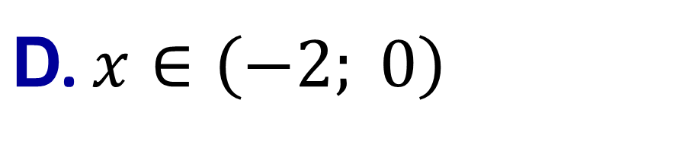

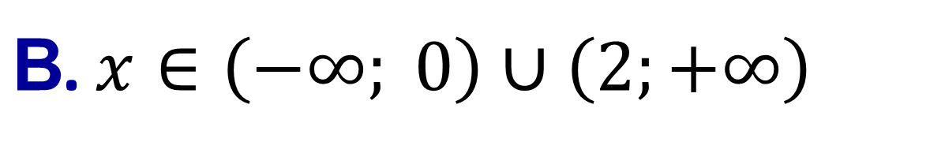

BÀI TẬP TRẮC NGHIỆM
Câu 5.
Cho hàm số $y=x^{2}.e^{x}$. Nghiệm của bất phương trình $y′<0$ là
$$\text{A}\text{. }x∈\left(0; 2\right)$$
$\text{B}\text{.}$ $x∈\left(−∞; 0\right)∪\left(2;+∞\right)$
$$\text{C}\text{.} x∈\left(−∞; −2\right)∪\left(0; +∞\right)$$
D
$\text{D}\text{.}$ $x∈\left(−2; 0\right)$
Bài giải
Ta có: $y′=\left(x^{2}+2x\right)e^{x}$.
Do đó $y′<0⇔\left(x^{2}+2x\right).e^{x}<0⇔x^{2}+2x<0⇔−2<x<0$.
$$\text{Ch}\text{ọ}\text{n} \text{D}\text{.}$$
Notes:
Giữ lại từ các hiệu ứng 4. Các hiệu ứng dùng đồng nhất từ trái sang phải.
Viết $\overline{z}$ sai ở hiệu ứng 5.
Tách hiệu ứng 6 thảnh 2 hiệu ứng.

Slide 17
DẶN DÒ
1. Ôn lại nội dung bài học và xem trước phần mới hàm số lôgarít.
2. Giải bài tập số 1, 2 trang 77.

Slide 18
TIẾT HỌC KẾT THÚC
TRÂN TRỌNG CÁM ƠN CÁC EM HỌC SINH ĐÃ THEO DÕI
Notes:
Giữ lại từ các hiệu ứng 4. Các hiệu ứng dùng đồng nhất từ trái sang phải.
Viết $\overline{z}$ sai ở hiệu ứng 5.
Tách hiệu ứng 6 thảnh 2 hiệu ứng.

